Slide 1
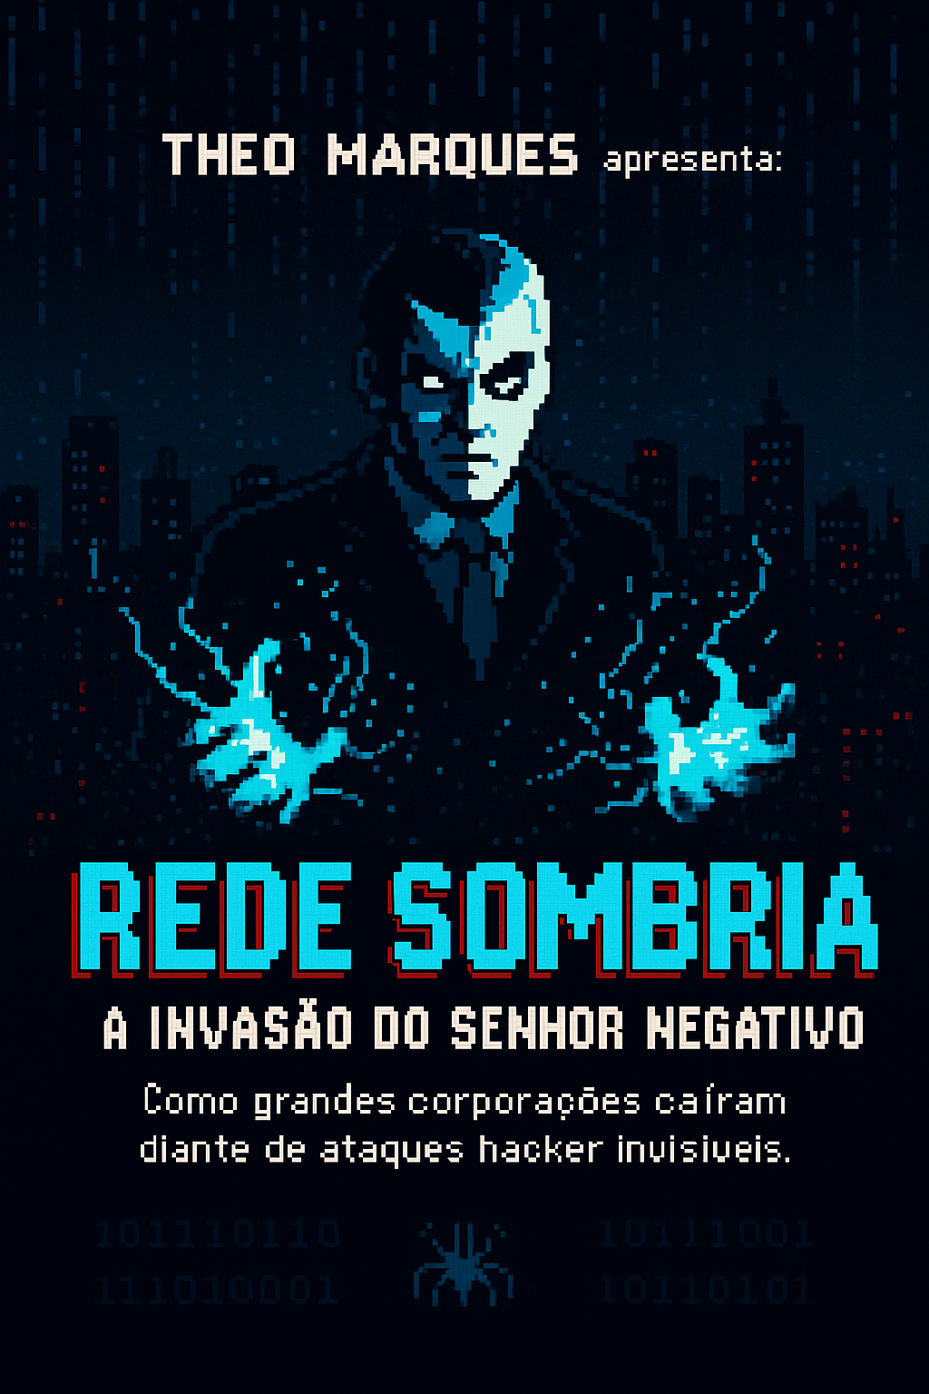

Slide 2
01
QUANDO O INVISÍVEL ATACA

Slide 3

QUANDO O INVISÍVEL ATACA
A primeira linha de defesa não é o firewall, é você
Vivemos em uma era hiperconectada, onde dados circulam em velocidades impressionantes e fronteiras digitais praticamente não existem. Essa conectividade, porém, traz um efeito colateral inevitável: os riscos também se interligam. Ataques cibernéticos, que antes pareciam enredos de filmes de ação, hoje fazem parte da realidade de empresas, governos e pessoas comuns. O detalhe mais preocupante é que, na maioria das vezes, o ponto mais vulnerável de um sistema não é a tecnologia — é o ser humano. Um simples clique em um link malicioso pode abrir as portas para um ataque devastador. Entender esse cenário é o primeiro passo para se proteger em um campo de batalha invisível.

Slide 4
02
A QUEDA DA SONY (2014)

Slide 5
A QUEDA DA SONY (2014)
Quando a política cruza com a tecnologia, nenhuma empresa está a salvo
Em 2014, o mundo assistiu a um dos ataques cibernéticos mais emblemáticos da história corporativa: a invasão dos servidores da Sony Pictures. Um grupo autodenominado Guardians of Peace conseguiu acessar sistemas internos, roubar dados sigilosos e divulgar filmes inéditos, e-mails corporativos e informações pessoais de funcionários. O motivo por trás do ataque foi político: uma retaliação ao filme The Interview, que satirizava o governo da Coreia do Norte. As consequências foram desastrosas. Além do prejuízo financeiro milionário, a credibilidade da marca ficou profundamente abalada. O episódio mostrou que a cibersegurança não se limita a tecnologia — ela também envolve geopolítica e reputação.

Slide 6
03
O DIA EM QUE A EQUIFAX PAROU (2017)

Slide 7
O DIA EM QUE A EQUIFAX PAROU (2017)
Uma simples atualização ignorada pode custar milhões
Três anos depois, outro gigante enfrentaria uma crise: a Equifax. A empresa, responsável por dados sensíveis de milhões de consumidores, sofreu uma das maiores violações de informações pessoais da história. Hackers exploraram uma vulnerabilidade que poderia ter sido corrigida com uma simples atualização de sistema. O resultado foi devastador: dados de mais de 147 milhões de pessoas — incluindo nomes, endereços e números de identificação — foram expostos. Além das indenizações milionárias, a empresa perdeu a confiança de clientes e parceiros. A lição ficou clara: atualizações de segurança não são opcionais; são essenciais.

Slide 8
04
WANNACRY: O VÍRUS QUE TRAVOU O MUNDO

Slide 9
WANNACRY: O VÍRUS QUE TRAVOU O MUNDO
Um clique, uma falha... E o planeta inteiro de joelhos
No mesmo ano, um ataque se espalhou pelo planeta em questão de horas. O ransomware WannaCry explorou uma falha no Windows e bloqueou computadores de empresas e instituições públicas em mais de 150 países. Hospitais, bancos e sistemas inteiros ficaram inacessíveis — e os criminosos exigiam resgates em bitcoin para liberar os arquivos. Apesar de o ataque ter sido contido, o impacto financeiro foi bilionário e escancarou a vulnerabilidade de infraestruturas críticas. A principal lição foi direta: manter backups atualizados é uma das formas mais simples e eficazes de reduzir danos em ataques desse tipo.

Slide 10
05
O GOLPE DA SOLARWINDS (2020)

Slide 11
O GOLPE DA SOLARWINDS (2020)
A ameaça que chegou disfarçada de confiança
Diferente dos ataques anteriores, o caso SolarWinds mostrou que a ameaça nem sempre vem de fora. Hackers conseguiram inserir um código malicioso em uma atualização legítima de software, que foi instalada por diversas organizações ao redor do mundo. Com isso, empresas como Microsoft, FireEye e até agências do governo americano abriram sem saber uma porta para os invasores. O ataque ficou meses sem ser detectado, permitindo o roubo silencioso de dados sensíveis. A confiança cega em fornecedores mostrou-se um ponto frágil da cadeia de segurança digital.

Slide 12
06
LIÇÕES DA REDE SOMBRIA

Slide 13
LIÇÕES DA REDE SOMBRIA
Hackers evoluem, mas a defesa também pode
Esses episódios revelam um padrão: enquanto as empresas aprimoram suas defesas, os criminosos digitais também evoluem. A cibersegurança é uma corrida constante, onde cada descuido pode custar caro. A boa notícia é que muitas medidas de proteção estão ao alcance de todos. Desconfiar de e-mails suspeitos, usar senhas fortes, ativar autenticação em dois fatores e manter sistemas atualizados são atitudes simples, mas extremamente poderosas. Segurança não é gasto — é investimento. E, no mundo digital, esse investimento pode ser a diferença entre a proteção e o colapso.

Slide 14
CONCLUSÕES E AGRADECIMENTO

Slide 15
CONCLUSÕES E AGRADECIMENTO
Toda Rede Tem Suas Sombras
Ao longo deste eBook, exploramos alguns dos ataques cibernéticos mais impactantes da história recente, entendendo não apenas as falhas que os tornaram possíveis, mas também as lições que cada incidente nos deixou. A cibersegurança não é apenas uma questão técnica, mas uma responsabilidade compartilhada por empresas, profissionais e usuários. Com conhecimento, prevenção e conscientização, podemos reduzir significativamente os riscos e proteger melhor nossos dados e sistemas. Lembre-se: cada invasão traz uma oportunidade de aprendizado. Esteja atento, busque atualização constante e nunca subestime a importância da segurança digital.
Agradeço a você, leitor, por dedicar seu tempo a entender um tema tão crucial nos dias de hoje. Sua curiosidade e interesse pela cibersegurança são passos fundamentais para construir um ambiente digital mais seguro para todos. Que este conteúdo inspire você a agir de forma consciente e a compartilhar o conhecimento com outros, contribuindo para uma internet mais protegida e responsável. Nota do Autor: Este eBook foi produzido com o auxílio de inteligência artificial como parte de um projeto acadêmico para um curso de IA Generativa. O conteúdo tem caráter educativo e busca compartilhar conhecimento sobre grandes invasões e práticas de segurança digital.

